Slide 1


21011627 배준엽
3D Scene 데이터 관리를 위한 XML 구조 설계

Slide 2





Table of Contents
1
주제 선정 배경
2
XML 데이터 구조도
3
ELEMENT 정의
4
ATTRIBUTE 정의
5
XML 데이터 예시

Slide 3





Investor Relations Deck
MIRICOM
1. 주제 선정 배경
Point 1
Point 2
다양한 유형의 데이터 구조
데이터화 필요성
하나의 씬에는 수많은 오브젝트가 존재하고, 각 오브젝트에도 여러 데이터 구조가 존재합니다.
예를 들어 플레이어 오브젝트에는 기본 위치 데이터부터 플레이어를 움직이는 스크립트 컴포넌트, 플레이어의 충돌을 담당하는 콜라이더 컴포넌트 등이 있습니다.
이러한 복잡한 구조의 데이터를 체계화 할 필요성이 있습니다.
씬 데이터의 경우 단순히 게임 개발 뿐만 아니라 애니메이션, 영화 등 많은 요소들에서 사용되는 데이터 구조입니다.
특히 기획자가 이러한 구조화 된 데이터로 요구사항을 전달하면 자신의 의도를 명확하게 전달하게 되고, 개발자 입장에서도 기획자의 개발 의도를 확실하게 반영 가능해집니다.

Slide 4

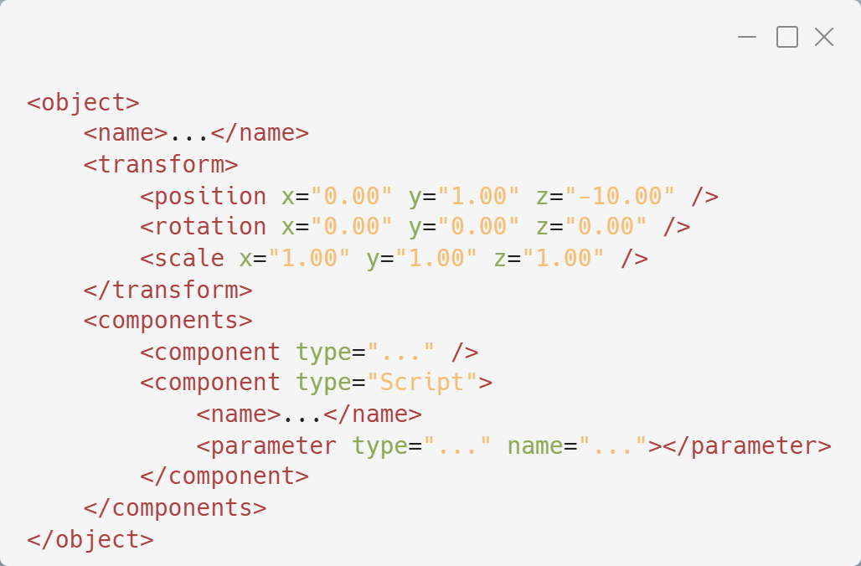

2. XML 데이터 구조도
전망대 정보는 다음과 같이 계층화 가능합니다.
오브젝트 이름
오브젝트 메타 데이터(Transform, Rotation, Scale)
오브젝트에 붙은 컴포넌트 정보(Script, Material 등)
각 컴포넌트의 특성
오브젝트 간의 부모, 자식 관계

Slide 5
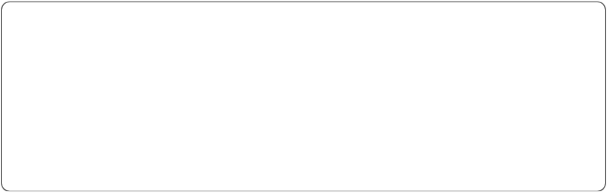
Investor Relations Deck
MIRICOM
3. ELEMENT 정의
Root Element
scene
Root 요소로
씬 XML 구조의 기반
오브젝트 Element
object
씬 내의 다양한 유형의 오브젝트 정보들을 표현한다
메타 데이터 Element
컴포넌트 Element
transform
components
위치, 회전, 크기 값을 지정
오브젝트에 붙는 컴포넌트
component
컴포넌트 정의
component
컴포넌트 정의
…
position
위치
scale
크기
Script 컴포넌트의 경우
name, parameter 요소 추가 정의
rotation
회전

Slide 6
Investor Relations Deck
MIRICOM
4. Attribute 정의
object element에 정의될 속성들
속성 이름 | id | parent
속성 역할 | 오브젝트 구분 역할 | 부모 오브젝트
속성 타입 | ID | IDREF
기본 값 | #REQUIRED | #IMPLIED
position, roatation, scale element에 정의될 속성들
속성 이름 | x | y | z
속성 역할 | x 축 값 | y 축 값 | z 축 값
속성 타입 | CDATA | CDATA | CDATA
기본 값 | #REQUIRED | #REQUIRED | #REQUIRED

Slide 7
Investor Relations Deck
MIRICOM
4. Attribute 정의
component에 정의될 속성들
속성 이름 | type
속성 역할 | 컴포넌트 종류 정의
속성 타입 | ENUM(Script, Camera, Light, Rigidbody, Collider 등)
기본 값 | #REQUIRED
componet type이 Script 인 경우 Parameter 요소에 정의될 속성들
속성 이름 | type | name
속성 역할 | 변수 자료형 | 변수 이름
속성 타입 | CDATA | CDATA
기본 값 | #REQUIRED | #REQUIRED

Slide 8
Investor Relations Deck
MIRICOM
4. Attribute 정의
component type=“” | 속성 이름 | 속성 역할 | 속성 타입 | 속성 기본 값
camera | FieldOfView | 카메라 시야 각 | CDATA | #REQUIRED
 | NearClip, FarClip | 카메라 렌더링 최소, 최대 거리 | CDATA | #REQUIRED
Light | LightType | 빛의 종류 | ENUM (Directional, Spot, Point, Area) | #REQUIRED
 | Intensity | 빛의 강도 | CDATA | #REQUIRED
 | Color | 빛의 색상 | CDATA | #REQUIRED
Rigidbody | mass | 강체 무게 | CDATA | #REQUIRED
 | isKinematic | 강체 고정 여부 | ENUM (true, false_ | #REQUIRED

Slide 9
Investor Relations Deck
MIRICOM
4. Attribute 정의
component type=“” | 속성 이름 | 속성 역할 | 속성 타입 | 속성 기본 값
Collider | coll_type | 콜라이더 타입 | ENUM (Box, Capsule, Mesh, Sphere 등) | #REQUIRED
 | isTrigger | 트리거 이벤트 반응 여부 | ENUM(true, false) | #REQUIRED
MeshRenderer | mesh_ref | 참조 메쉬 오브젝트 | CDATA | #IMPLIED
AudioSource | audio_ref | 참조 오디오 소스 | CDATA | #IMPLIED
 | loop | 반복 재생 여부 | ENUM (true, false) | #REQUIRED
 | playOnAwake | 깨어나는 시점에 재생 여부 | ENUM (true, false) | #REQUIRED
Canvas | render_mode | UI 렌더링 모드 | ENUM (ScreenSpace, WorldSpace) | #REQUIRED
CanvasScaler | scale_mode | UI 요소의 기준 크기 | ENUM (Pixel, Screen, Physical) | #REQUIRED

Slide 10
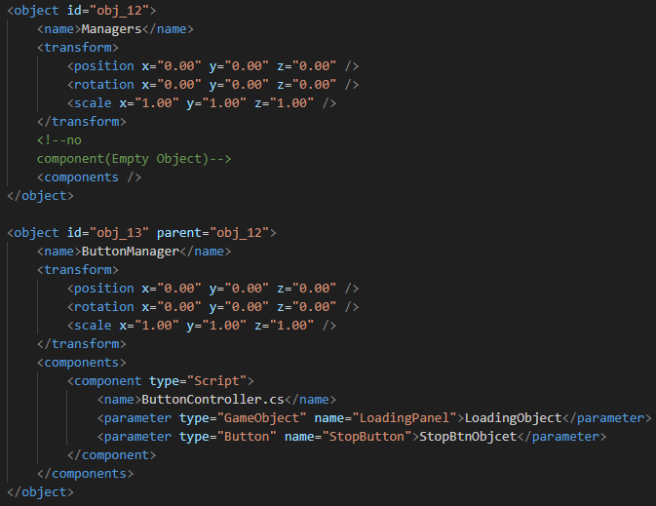
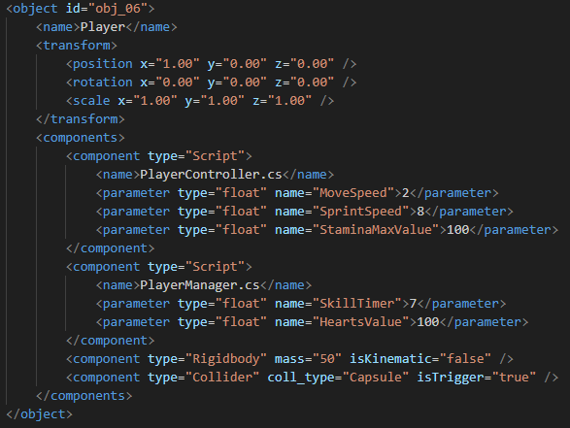
Investor Relations Deck
MIRICOM
5. XML 데이터 예시
다양한 유형의 컴포넌트
부모 관계가 존재하는 오브젝트

Slide 11
감사합니다
21011627 배준엽

